Slide 1

Laboratório de Programação
Vetores em Java
EXERCÍCIOS
Prof. Sérgio Ricardo Rota pf0112@fiap.com.br www.fiap.com.br

Slide 2
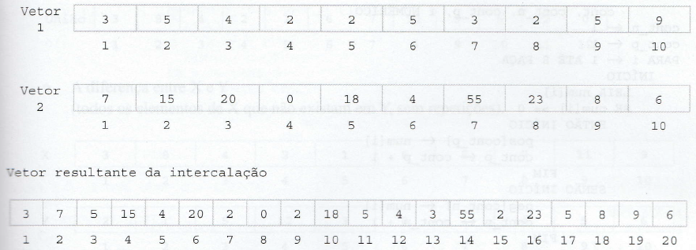
Exercícios
1) Faça um programa que preencha dois vetores de 10 números inteiros cada um e exiba o vetor resultante da intercalação deles.
2

Slide 3
Exercícios
2) Faça um programa que leia um vetor com cinco posições para números reais e um código inteiro (opção). Se o código for 0, finalize o programa; se o código for 1, exiba o vetor na ordem direta; se o código for 2, exiba o vetor na ordem inversa.
3

Slide 4

Exercícios
3) Faça um programa que receba o número sorteado por um dado em 10 lances, exiba os números sorteados (faces) e a frequência com que os números sorteados apareceram.
4

